Slide 1
Algorithmen und Datenstrukturen
Prof. Dr. Ralf Möller
Universität zu Lübeck
Institut für Informationssysteme
Tanya Braun (Übungen)
sowie viele Tutoren

Slide 2
Dynamische Menge
Datenstruktur, die Objekte verwaltet, für die Schlüssel definiert sind: (1)
einfache Menge (zunächst betrachtet)
Multimenge
geordnete (Multi-)Menge
Mengen können verändert werden (anders als in der Mathematik)
Obligatorische Operationen:
test(k, s): testet, ob ein Element mit Schlüssel k in s enthalten ist (liefert true/false)
search(k, s):
(1a) liefert das Elements aus s, dessen Schlüssel k ist, oder nil
(1b) liefert das Elements aus s, dessen Schlüssel key minimal in s ist und für den key≥k gilt
(2) liefert eine Menge von Elementen aus s, deren Schlüssel k ist
insert(x, s): fügt das Element x in s ein (s wird ggf. modifiziert)
delete(x, s): löscht Element x aus s (s wird ggf. modifiziert)

Slide 3
Dynamische Mengen
Zusätzliche Operationen
union(s1, s2) (merge)
intersect(s1, s2)
map(f, s): wendet f auf jedes Element aus s an und gibt Ergebnisse als neue Menge zurück
fold(f, s, init): wendet die Funktion f kaskadierend auf Objekte in s an, liefert einen Wert
Iteratoren für einfache Mengen und Multimengen
getIterator(s),
testNextElement(i), testPreviousElement(i)
nextElement(i), previousElement(i)
Iteratoren für geordnete Mengen
getIterator(s, fromKey), getIterator(s, fromKey, toKey)

Slide 4
Iteration über "lineare Strukturen" (Mengen)
Wir wollen über die genaue Datenstruktur abstrahieren
Das ist eine Kurzschreibweise für die Iteratoranwendung
function test(key, S)
for x ∈ S do
if key = key(x) then
return true
return false
function test(key, S)
iter := getIterator(S) // Erzeuge Iterator mit Zustand
while testNextElement(iter) // Noch ein Element vorhanden?
x := nextElement(iter) // Funktion mit Iteratorzustandsänderung
if key = key(x) then
return true
return false

Slide 5
Prioritätswarteschlangen vs. Mengen
Spezialfall einer dynamischen Menge: Prioritätswarteschlange (Heap)
geordnete Schlüssel
besondere Suchfunktion min, Löschfunktion deleteMin sowie Funktion decreaseKey
Keine Operationen/Iteration auf Elementen definiert
Hier nun:
nicht notwendigerweise geordnete Schlüssel
Beliebiger Zugriff: Elementtest bzw. Suchen
Ausführung von Operation(en) auf jedem Element (map bzw. fold) sowie Iteration über Elemente (Zugriff auf alle Elemente)

Slide 6
Einfache Realisierung von Mengen
Felder
Listen (ggf. doppelt verkettetet oder sogar zyklisch)

Slide 7
Danksagung
Die nachfolgenden Präsentationen wurden mit einigen Änderungen übernommen aus:
„Effiziente Algorithmen und Datenstrukturen“ (Kapitel 2: Suchstrukturen) gehalten von Christian Scheideler an der TUM http://www14.in.tum.de/lehre/2008WS/ea/index.html.de
„Algorithmen und Datenstrukturen“ gehalten von Sven Groppe an der UzL

Slide 8
Felder: Lineares/Sequentielles Suchen
Datenbestand ist unsortiert
Es wird sequentiell von Anfang bis zum Ende gesucht, bis der Schlüssel gefunden ist oder das Ende erreicht wird
Listen würden in vergleichbarer Weise behandelt
function test(k, A)
i := 1; n := length(A)
while i ≤ n do
if k = key(A[i]) then
return true
i := i + 1
return false
function test(key, S)
for x ∈ S do
if key = key(x) then
return true
return false

Slide 9
Komplexität Naives/Lineares/Sequentielles Suchen
Günstigster Fall: Element wird an 1. Stelle gefunden:
Ungünstigster Fall: Element wird an letzter Stelle gefunden (komplette Folge wurde durchlaufen):
Durchschnittlicher Fall (Element ist vorhanden): Annahme: kein Element wird bevorzugt gesucht:
Fall Misserfolg der Suche (Element nicht gefunden): Es muss die gesamte Folge durchlaufen werden:

Slide 10
Selbstanordnende Listen
Idee:
Ordne die Elemente bei der sequentiellen Suche so an, dass die Elemente, die am häufigsten gesucht werden, möglichst weit vorne stehen
Meistens ist die Häufigkeit nicht bekannt, man kann aber versuchen, aus der Vergangenheit auf die Zukunft zu schließen
Vorgehensweise:
Immer wenn nach einem Element gesucht wurde, wird dieses Element weiter vorne in der Liste platziert

Slide 11
Strategien von selbstanordnenden Listen
MF - Regel, Move-to-front: Mache ein Element zum ersten Element der Liste, wenn nach diesem Element erfolgreich gesucht wurde. Alle anderen Elemente bleiben unverändert.
T - Regel, Transpose: Vertausche ein Element mit dem unmittelbar vorangehenden nachdem auf das Element zugegriffen wurde
FC - Regel, Frequency Count: Ordne jedem Element einen Häufigkeitszähler zu, der zu Beginn mit 0 initialisiert wird und der bei jedem Zugriff auf das Element um 1 erhöht wird. Nach jedem Zugriff wird die Liste neu angeordnet, so dass die Häufigkeitszähler in absteigender Reihenfolge sind.

Slide 12
Beispiel selbstanordnende Listen, MF-Regel
Beispiel (für Worst Case)
Durchschnittliche Kosten: 7x7/7
Zugriff | (resultierende) Liste | Aufwand in zugegriffenen Elementen
 | 7-6-5-4-3-2-1
1 | 1-7-6-5-4-3-2 | 7
2 | 2-1-7-6-5-4-3 | 7
3 | 3-2-1-7-6-5-4 | 7
4 | 4-3-2-1-7-6-5 | 7
5 | 5-4-3-2-1-7-6 | 7
6 | 6-5-4-3-2-1-7 | 7
7 | 7-6-5-4-3-2-1 | 7

Slide 13
Beispiel selbstanordnende Listen, MF-Regel
Beispiel (für „beinahe“ Best Case)
Durchschnittliche Kosten: 7 + 6 x 1/7 ≈ 1.86
Zugriff | (resultierende) Liste | Aufwand in zugegriffene Elemente
 | 7-6-5-4-3-2-1
1 | 1-7-6-5-4-3-2 | 7
1 | 1-7-6-5-4-3-2 | 1
1 | 1-7-6-5-4-3-2 | 1
1 | 1-7-6-5-4-3-2 | 1
1 | 1-7-6-5-4-3-2 | 1
1 | 1-7-6-5-4-3-2 | 1
1 | 1-7-6-5-4-3-2 | 1

Slide 14
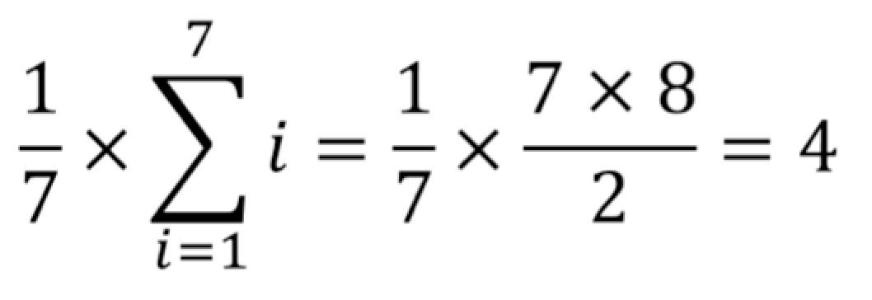
Beispiel selbstanordnende Listen, MF-Regel
Feste Anordnung und naives Suchen hat bei einer 7-elementigen Liste durchschnittlich den Aufwand:
Die MF -Regel kann also Vorteile haben gegenüber einer festen Anordnung
Dies ist insbesondere der Fall, wenn die Suchschlüssel stark gebündelt auftreten
Näheres zu selbstanordnenden Listen findet man im Buch von Ottmann und Widmayer

Slide 15
Suchstruktur für die Darstellung von Mengen
s: Menge von Elementen
Jedes Element x identifiziert über key(x).
Operationen:
insert(x, s): modifiziere s auf s ⋃ {x}
delete(k, s): modifiziere s auf s\{x}, sofern ein Element x enthalten ist mit key(x)=k
search(k, s): gib x ∈ s aus mit minimalem key(x) so dass key(x)≥k (gib nil zurück, wenn ein solches x nicht vorhanden)
http://www14.in.tum.de/lehre/2008WS/ea/index.html.de

Slide 16
Statische Suchstruktur
1. Idee: Speichere Elemente in sortiertem Feld.
search: über binäre Suche ( O(log n) Zeit )
search(12)
1
3
5
10
14
19
28
31
58
60
82
85
89
94
98
http://www14.in.tum.de/lehre/2008WS/ea/index.html.de

Slide 17
Binäre Suche
Eingabe: Zahl x und ein sortiertes Feld A[1],…,A[n]
function search(k, A)
n := length(A); l := 1; r := n
while l < r do
m:=(r+l) div 2
if key(A[m]) = k then return A[m]
if key(A[m]) < k then l:=m+1
else r:=m
return A[l]
http://www14.in.tum.de/lehre/2008WS/ea/index.html.de

Slide 18
Dynamische Suchstruktur
insert und delete Operationen:
Sortiertes Feld schwierig zu aktualisieren!
Worst case: 𝛳(n) Zeit
15
1
3
5
10
14
19
28
31
58
60
82
85
http://www14.in.tum.de/lehre/2008WS/ea/index.html.de

Slide 19
Suchstruktur
2. Idee: Sortierte Liste
Problem: insert, delete und search kosten im worst case 𝛳(n) Zeit
Einsicht: Wenn search effizient zu implementieren wäre, dann auch alle anderen Operationen
1
3
19
∞
…
http://www14.in.tum.de/lehre/2008WS/ea/index.html.de

Slide 20
Suchstruktur
Alternativen
Nicht-zyklische, doppelt verkettete Liste
Einfach verkettete Liste
Baum
Welche Möglichkeiten ergeben sich durch eine zyklische Liste?
Was wäre die Folge bei einer einfach verketteten Liste?
http://www14.in.tum.de/lehre/2008WS/ea/index.html.de

Slide 21
Motivation für Suche nach neuer Trägerstruktur
Halbierungssuche durchsucht Felder
Einfügen neuer Elemente erfordert ggf. ein größeres Feld und Umkopieren der Elemente
Einfügen in Listen in konstanter Zeit
Zugriffe auf Elemente jedoch sequentiell
(Verzeigerter) Baum
Einfügen in konstanter Zeit möglich (falls Einfügeposition gegeben)
zum Suchen verwendbar

Slide 22
Binäre Suchbäume - Definition
Ein binärer Suchbaum
ist ein Binärbaum, und
zusätzlich muss für jeden seiner Knoten gelten, dass das im Knoten gespeicherte Element
größer ist als alle Elemente im linken Unterbaum
kleiner ist als alle Elemente im rechten Unterbaum
links
rechts

Slide 23
Beispiele für binäre Suchbäume
5
27
17
3
13
15
156
9
26
7
15
3
26
119
159
8
18
28
6
10
8
12

Slide 24
Aufgabe: Wende Funktion auf Elemente an
Algorithmus?
tr
fold(+, tr, 0)
→ 505
function max (x, y)
if x > y then
return x
else return y
fold(max, tr, 0)
159
27
15
156
function min (x, y)
if x > y then
return y
else return x
fold(min, tr, ∞)
3
3
26
119
159

Slide 25
Aufgabe: Wende Funktion auf Elemente an
function fold(f, tr, init)
if emptyTree(tr) then
return init
if leaf(tr) then
return f(init, key(tr))
if leftExists(tr) then
x := f( fold(f, left(tr), init), key(tr) )
if rightExists(tr) then
return fold(f, right(tr), x)
else return x
if rightExists(tr) then // linker Nachfolger existiert nicht
return f( fold(f, right(tr), init), key(tr) )

Slide 26
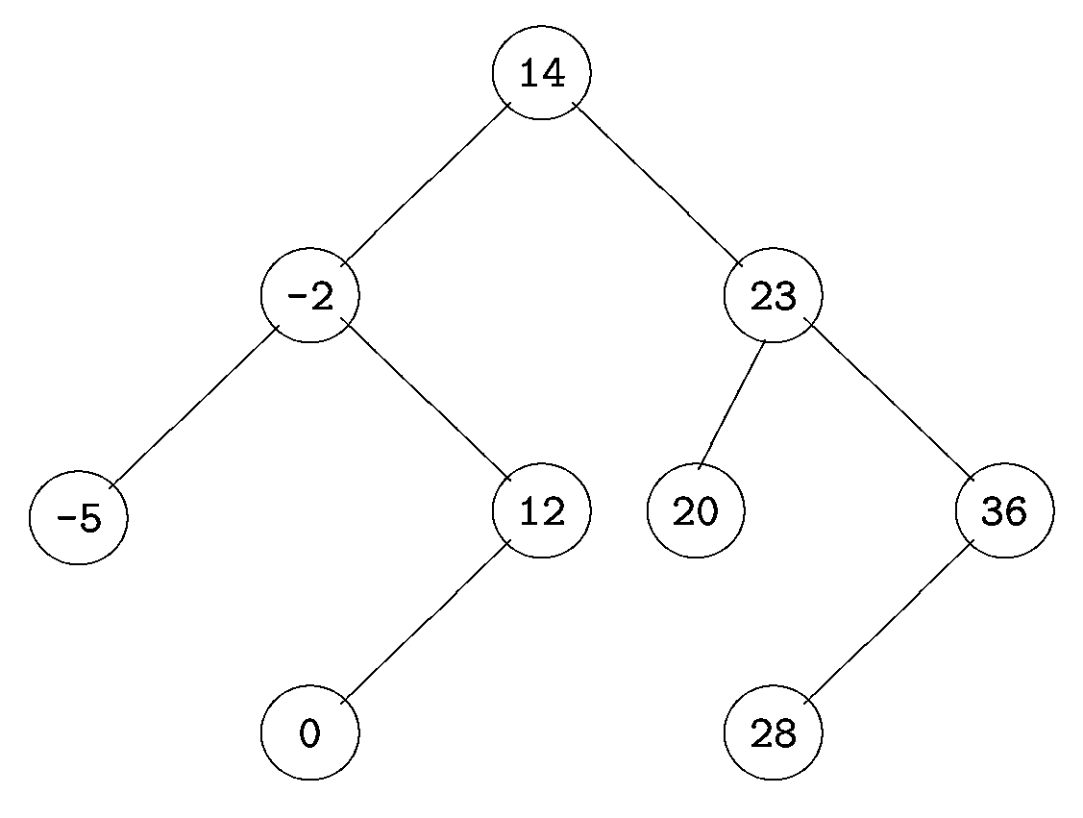
Inorder-Ausgabe ergibt Sortierreihenfolge
function printNode(ignore, x)
print(x)
return 0
fold(printNode, tr, 0)
tr
-5
-2
0
12
14
20
23
28
36

Slide 27
Suche im binären Suchbaum
Suche nach einem Element im binären Suchbaum:
Baum ist leer:
Element nicht gefunden
Baum ist nicht leer:
Wurzelelement ist gleich dem gesuchten Element:
Element gefunden
Gesuchtes Element ist kleiner als das Wurzelelement:
Suche im linken Unterbaum rekursiv
Gesuchtes Element ist größer als das Wurzelelement:
Suche im rechten Unterbaum rekursiv

Slide 28
Suche nach 28

Slide 29
Suche nach 13

Slide 30
Binärer Suchbaum
Wie kann man Iteratoren realisieren?
getIterator(s) bzw. getIterator(s, firstKey)

Slide 31
Suchstruktur
Idee: füge Navigationsstruktur hinzu, die search effizient macht, Navigationsstruktur enthält nur Schlüssel
Navigationsstruktur
1
3
19
∞
…
http://www14.in.tum.de/lehre/2008WS/ea/index.html.de

Slide 32
Binärer Suchbaum (ideal)
search(12)
10
3
19
1
5
14
28
1
3
5
10
14
19
28
∞
http://www14.in.tum.de/lehre/2008WS/ea/index.html.de

Slide 33
Binärer Suchbaum
Suchbaum-Regel:
Damit lässt sich die search Operation einfach implementieren.
k
Für alle Schlüssel k' in T₁
und k'' in T₂: k' ≤ k < k''
T₁
T₂
http://www14.in.tum.de/lehre/2008WS/ea/index.html.de

Slide 34
search(k) Operation
k
Suchstrategie:
Starte in Wurzel des Suchbaums
Für jeden erreichten Knoten v:
Falls key(v) ≤ k, gehe zum linken Kind von v, sonst gehe zum rechten Kind
Für alle Schlüssel k' in T₁
und k'' in T₂: k' ≤ k < k''
T₁
T₂
http://www14.in.tum.de/lehre/2008WS/ea/index.html.de

Slide 35
Binärer Suchbaum
Formell: für einen Baumknoten v sei
key(v) der Schlüssel in v
d(v) die Anzahl Kinder von v
Suchbaum-Regel: (s.o.)
Grad-Regel: (Grad = Anzahl der Kinder) Alle Baumknoten haben zwei Kinder (sofern #Elemente >1)
Schlüssel-Regel: Für jedes Element e in der Liste gibt es genau einen Baumknoten v mit key(v)=key(e).
http://www14.in.tum.de/lehre/2008WS/ea/index.html.de

Slide 36
Search(9)
10
3
19
1
5
14
28
1
3
5
10
14
19
28
∞
http://www14.in.tum.de/lehre/2008WS/ea/index.html.de

Slide 37
Insert und Delete Operationen
Strategie:
insert(e): Erst search(key(e)) bis Element e' in Liste erreicht. Falls key(e')>key(e), füge e vor e' ein und ein neues Suchbaumblatt für e und e' mit key(e), so dass Suchbaum-Regel erfüllt.
delete(k): Erst search(k) bis ein Element e in Liste erreicht. Falls key(e)=k, lösche e aus Liste und Vater v von e aus Suchbaum, und setze in dem Baumknoten w mit key(w)=k: key(w):=key(v)
http://www14.in.tum.de/lehre/2008WS/ea/index.html.de

Slide 38
Insert(5)
10
1
14
28
1
10
14
28
∞
http://www14.in.tum.de/lehre/2008WS/ea/index.html.de

Slide 39
Insert(5)
10
1
14
5
28
1
5
10
14
28
∞
http://www14.in.tum.de/lehre/2008WS/ea/index.html.de

Slide 40
Insert(12)
10
1
14
5
28
1
5
10
14
28
∞
http://www14.in.tum.de/lehre/2008WS/ea/index.html.de

Slide 41
Insert(12)
10
1
14
5
12
28
1
5
10
12
14
28
∞
http://www14.in.tum.de/lehre/2008WS/ea/index.html.de

Slide 42
Delete(1)
10
1
14
5
12
28
1
5
10
12
14
28
∞
http://www14.in.tum.de/lehre/2008WS/ea/index.html.de

Slide 43
Delete(1)
10
14
5
12
28
5
10
12
14
28
∞
http://www14.in.tum.de/lehre/2008WS/ea/index.html.de

Slide 44
Delete(14)
10
14
5
12
28
5
10
12
14
28
∞
http://www14.in.tum.de/lehre/2008WS/ea/index.html.de

Slide 45
Delete(14)
10
12
5
28
5
10
12
28
∞
http://www14.in.tum.de/lehre/2008WS/ea/index.html.de

Slide 46
Binärbaum
Problem: Binärbaum kann entarten!
Beispiel: Zahlen werden in sortierter Folge eingefügt
1
Search benötigt 𝛳(n) Zeit im worst case
3
5
10
14
19
28
1
3
5
10
14
19
28
∞
http://www14.in.tum.de/lehre/2008WS/ea/index.html.de

Slide 47
Selbstanordnung?
Anpassung beim Anfragen (Operation search/test)
Balancierung beim Einfügen neuer Elemente

Slide 48
Definition: Ausgeglichener Suchbaum
Die Längen der Pfade von den Blättern zur Wurzel unterscheiden sich maximal um 1
„Alle Ebenen bis auf Blattebene voll gefüllt“
Ausgeglichen?
Ausgeglichen?
10
1
3
5
12
10
14
19
5
28
28
1
3
5
10
14
19
28
∞
5
10
12
28
∞
Blatt

Slide 49
Suchbäume mit Information in Knoten
Gleiche Definition von Ausgeglichenheit bei „internen“ Suchbäumen

Slide 50
Gewichtete Binärbäume
Ausgeglichenheit nur optimal, wenn relative Häufigkeit des Zugriffs bei allen Schlüsseln gleich
Ist dies nicht der Fall, sollte relative Zugriffshäufigkeit bei der Baumkonstruktion berücksichtigt werden
Idee: Ordne den Schlüsseln Gewichte zu
Häufiger zugegriffene Schlüssel: hohes Gewicht
Weniger oft zugegriffene Schlüssel: kleines Gewicht
Knoten mit Schlüsseln, denen ein höheres Gewicht gegeben wird, sollen weiter oben stehen (interne Bäume)
Wir besprechen später, wie solche Bäume erstellt werden können

Slide 51
Rang eines Knotens x im Binärbaum
Position von x innerhalb der nach Schlüsseln sortierten Folge von Knoten
Entspricht k-tem Knoten, der bei In-Order-Traversierung bearbeitet wird
Anzahl der Knoten im linken Teilbaum + 1

Slide 52
Hier: Andere Definition für Rang
Rang eines Knotens:
minimale Länge eines Pfades zu einem Blatt:
⎧ 0 , falls x Blatt ist
Rang(x) = ⎨
⎩ 1 + min( Rang( left(x) ), Rang( right(x) ) ) sonst
Auch Level genannt
Bei einem ausgeglichenen Binärbaum: Rang = ⎣log(n)⎦, wobei n die Anzahl der Knoten im Baum ist
Manchmal log(n) auch für nicht ausgeglichene Bäume als Rang der Wurzel verwendet (Abrundung weggelassen)

Slide 53
Ausgeglichener Baum mit n Knoten
Annahme: Relative Zugriffshäufigkeit für alle Schlüssel gleich
Suchaufwand optimal: Θ(log n), da Höhe ⎣log n⎦
Suchaufwand durch Rang der Wurzel bestimmt
10
3
19
1
5
14
28
1
3
5
10
14
19
28
∞

Slide 54
Selbstorganisierende Bäume
Man beachte: Suchaufwand Θ(log n)
Elementtests mehrfach mit dem gleichen Element: → dann Θ(log n) „zu teuer“
Weiterhin: Mit bisheriger Technik des Einfügens kann Ausgeglichenheit nicht garantiert werden: Zugriff für bestimmte Elemente immer > log n
Elementtest für diese Elemente häufig: → Performanz sinkt
Idee: Häufig zugegriffene Elemente sollten trotz Unausgeglichenheit schneller gefunden werden
Umsetzung: Splay-Baum (selbstorganisierend)
Daniel D. Sleator, Robert Tarjan: Self-Adjusting Binary Search Trees, In: Journal of the ACM (Association for Computing Machinery). 32, Nr. 3, S. 652–686, 1985

Slide 55
Danksagung
Die nachfolgenden Präsentationen wurden mit einigen Änderungen übernommen aus:
„Effiziente Algorithmen und Datenstrukturen“ (Kapitel 2: Suchstrukturen) gehalten von Christian Scheideler an der TUM http://www14.in.tum.de/lehre/2008WS/ea/index.html.de

Slide 56
Splay-Baum
Üblicherweise: Implementierung als interner Suchbaum (d.h. Elemente direkt integriert in Baum und nicht in extra Liste)
Hier: Implementierung als externer Suchbaum (wie beim Binärbaum oben)
Modifikation nicht nur bei insert oder delete, sondern auch bei Anfragen

Slide 57
Splay-Baum
search(19)
10
In Baum Zeiger auf Listenelement
3
19
1
5
14
28
1
3
5
10
14
19
28
1

Slide 58
Splay-Baum
Ideen:
Im Baum Zeiger auf Listenelemente
Bewege Schlüssel von zugegriffenem Element immer zur Wurzel
2. Idee: über Splay-Operation

Slide 59
Splay-Operation
Bewegung von Schlüssel x nach oben:
Wir unterscheiden zwischen 3 Fällen.
1a. x ist Kind der Wurzel:
y
x
zig
x
y
C
A
A
B
B
C

Slide 60
Splay-Operation
Bewegung von Schlüssel x nach oben:
Wir unterscheiden zwischen 3 Fällen.
1b. x ist Kind der Wurzel:
y
x
zig
x
y
A
C
B
C
A
B

Slide 61
Splay-Operation
Wir unterscheiden zwischen 3 Fällen.
2a. x hat Vater und Großvater rechts:
z
x
y
y
D
A
x
z
C
zig-zig
B
A
B
C
D

Slide 62
Splay-Operation
Wir unterscheiden zwischen 3 Fällen.
2b. x hat Vater und Großvater links:
z
x
y
y
A
D
x
z
zig-zig
B
C
C
D
A
B

Slide 63
Splay-Operation
Wir unterscheiden zwischen 3 Fällen.
3a. x hat Vater links, Großvater rechts:
z
x
y
x
D
zig-zag
y
z
A
B
C
A
B
C
D

Slide 64
Splay-Operation
Wir unterscheiden zwischen 3 Fällen.
3b. x hat Vater rechts, Großvater links:
z
x
y
A
x
zig-zag
z
y
D
B
C
A
B
C
D

Slide 65
Splay-Operation
Beispiel:
10
zig-zag Operation (3a)
3
19
x
1
5
14
28
1
3
5
10
14
19
28
∞

Slide 66
Splay-Operation
5
10
3
19
1
14
28
1
3
5
10
14
19
28
∞

Slide 67
Splay-Operation
Beispiele:
x
x
zig-zig, zig-zag, zig-zag, zig
zig-zig, zig-zag, zig-zig, zig

Slide 68
Splay
procedure splay(x, T)
while parentExists(x, T) do
// x wandert hoch Wende geeignete Splay-Operation an

Slide 69
Splay-Baum Operationen
Annahme: zwei Splay-Bäume T₁ und T₂ mit key(x)<key(y) für alle x∈T₁ und y∈T₂.
merge(T₁,T₂):
x
x
T₁
T₂
T’₁
T₂
T’₁
T₂
∞
search(x), x<∞ max. in T₁
http://www14.in.tum.de/lehre/2008WS/ea/index.html.de

Slide 70
Splay-Baum Operationen
split(k,T):
k bzw. Nachf(k)
T
T₁
T₂
T₁
T₂
∞
>k
search(k)
http://www14.in.tum.de/lehre/2008WS/ea/index.html.de

Slide 71
Splay-Baum Operationen
insert(e):
insert wie im Binärbaum
splay-Operation, um key(e) in Wurzel zu verschieben
delete(k):
führe search(k) aus (bringt k in die Wurzel)
entferne Wurzel und führe merge(T₁,T₂) der beiden Teilbäume durch
http://www14.in.tum.de/lehre/2008WS/ea/index.html.de

Slide 72
Rot-Schwarz-Baum
Rot-Schwarz-Bäume sind binäre Suchbäume mit roten
und schwarzen Knoten, so dass gilt:
Wurzeleigenschaft: Die Wurzel ist schwarz.
Externe Eigenschaft: Jeder Listenknoten ist schwarz.
Interne Eigenschaft: Die Kinder eines roten Knotens sind schwarz.
Tiefenschaft: Alle Listenknoten haben dieselbe “Schwarztiefe”
“Schwarztiefe” eines Knotens: Anzahl der schwarzen Baumknoten (außer der Wurzel) auf dem Pfad von der Wurzel zu diesem Knoten.
Leonidas J. Guibas and Robert Sedgewick, A Dichromatic Framework for Balanced Trees, In: Proceedings of the 19th Annual Symposium on Foundations of Computer Science, S. 8–21, 1978

Slide 73
Rot-Schwarz-Baum
Beispiel:
10
3
19
1
5
14
28
1
3
5
10
14
19
28
∞
http://www14.in.tum.de/lehre/2008WS/ea/index.html.de

Slide 74
Rot-Schwarz-Baum
Andere Deutung von Rot-schwarz-Mustern:
B-Baum (Baum mit “Separatoren” und min 2 max 4 Nachfolger)
15
15
13
oder
14
13 14
14
13
6 7 8
7
6
8
Rudolf Bayer, Symmetric binary B-Trees: Data structure and maintenance algorithms. Acta Informatica 1 (4), S. 290–306, 1972

Slide 75
Rot-Schwarz-Baum
R-S-Baum:
10
3
19
1
5
14
28
1
3
5
10
14
19
28
1
http://www14.in.tum.de/lehre/2008WS/ea/index.html.de

Slide 76
Rot-Schwarz-Baum
B-Baum:
3 10
14 19 28
1
5
1
3
5
10
14
19
28
1
http://www14.in.tum.de/lehre/2008WS/ea/index.html.de

Slide 77
Rot-Schwarz-Baum
Behauptung: Die Tiefe t eines Rot-Schwarz-Baums T mit n Elementen ist O(log n).
Beweis:
Wir zeigen: log(n+1)≤t≤2log(n+1) für die Tiefe t des
Rot-Schwarz-Baums.
d: Schwarztiefe der Listenknoten
T’: B-Baum zu T
T’ hat Tiefe exakt d überall und d≤log(n+1)
Aufgrund der internen Eigenschaft (Kinder eines roten Knotens sind schwarz) gilt: t≤2d
Außerdem ist t≥log(n+1), da Rot-Schwarz-Baum ein Binärbaum ist.
http://www14.in.tum.de/lehre/2008WS/ea/index.html.de

Slide 78
Rot-Schwarz-Baum
search(k): wie im binären Suchbaum
insert(e):
Führe search(k) mit k=key(e) aus
Füge e vor Nachfolger e’ in Liste ein
Fall 1: Baum leer (nur Markerelement ∞ enthalten)
Fall 2: Baum nicht leer
k
∞
k
e
∞
e’
e
e’
http://www14.in.tum.de/lehre/2008WS/ea/index.html.de

Slide 79
Rot-Schwarz-Baum
insert(e):
Führe search(k) mit k=key(e) aus
Füge e vor Nachfolger e’ in Liste ein (bewahrt alles bis auf evtl. interne Eigenschaft)
Interne Eigenschaft verletzt (Fall 2 vorher): 2 Fälle
Fall 1: Vater von k in T hat schwarzen Bruder (Restrukturierung, aber beendet Reparatur)
Fall 2: Vater von k in T hat roten Bruder (setzt Reparatur nach oben fort, aber keine Restrukturierung)
http://www14.in.tum.de/lehre/2008WS/ea/index.html.de

Slide 80
Rot-Schwarz-Baum
Fall 1: Vater v von k in T hat schwarzen Bruder w
u
u
v
w
v
w
k
k
Alternativen für Fall 1
u
u
w
v
w
v
k
k
http://www14.in.tum.de/lehre/2008WS/ea/index.html.de

Slide 81
Rot-Schwarz-Baum
Fall 1: Vater v von k in T hat schwarzen Bruder w
Lösung:
u
v
v
w
D
k
u
k
C
A
B
C
w
D
A
B
http://www14.in.tum.de/lehre/2008WS/ea/index.html.de

Slide 82
Rot-Schwarz-Baum
Fall 1: Vater v von k in T hat schwarzen Bruder w
Lösung:
u
k
v
w
D
v
u
A
k
A
B
C
w
D
B
C
http://www14.in.tum.de/lehre/2008WS/ea/index.html.de

Slide 83
Rot-Schwarz-Baum
Fall 1: Vater v von k in T hat schwarzen Bruder w
Lösung:
u
k
w
v
A
u
v
k
D
w
A
B
C
D
B
C
http://www14.in.tum.de/lehre/2008WS/ea/index.html.de

Slide 84
Rot-Schwarz-Baum
Fall 1: Vater v von k in T hat schwarzen Bruder w
Lösung:
u
v
w
v
A
u
k
B
k
w
A
B
C
D
C
D
http://www14.in.tum.de/lehre/2008WS/ea/index.html.de

Slide 85
Rot-Schwarz-Baum
Fall 2: Vater v von k in T hat roten Bruder w
u
u
v
w
v
w
k
k
Alternativen
für Fall 2
u
u
w
v
w
v
k
k
http://www14.in.tum.de/lehre/2008WS/ea/index.html.de

Slide 86
Rot-Schwarz-Baum
Fall 2: Vater v von k in T hat roten Bruder w
u
Schwarztiefe+1
u
v
w
v
w
k
k
Lösungen (u ist Wurzel)
u
u
w
v
w
v
k
k
http://www14.in.tum.de/lehre/2008WS/ea/index.html.de

Slide 87
Rot-Schwarz-Baum
Fall 2: Vater v von k in T hat roten Bruder w
bewahrt
Schwarztiefe!
u
u
v
w
v
w
k
k
Lösungen (u keine Wurzel)
u
u
w
v
w
v
k
k
http://www14.in.tum.de/lehre/2008WS/ea/index.html.de

Slide 88
Rot-Schwarz-Baum
Fall 2: Vater v von k in T hat roten Bruder w
u
weiter mit u
wie mit k
u
v
w
v
w
k
k
Lösungen (u keine Wurzel)
u
u
w
v
w
v
k
k
http://www14.in.tum.de/lehre/2008WS/ea/index.html.de

Slide 89
Rot-Schwarz-Baum
delete(k):
Führe search(k) auf Baum aus
Lösche Element e mit key(e)=k wie im binären Suchbaum
Fall 1: Baum ist dann leer
k
∞
e
∞
http://www14.in.tum.de/lehre/2008WS/ea/index.html.de

Slide 90
Rot-Schwarz-Baum
delete(k):
Führe search(k) auf Baum aus
Lösche Element e mit key(e)=k wie im binären Suchbaum
Fall 2: Vater v von e ist rot (d.h. Bruder schwarz)
v
v
oder
e’
r
e
e’
e
r
http://www14.in.tum.de/lehre/2008WS/ea/index.html.de

Slide 91
Rot-Schwarz-Baum
delete(k):
Führe search(k) auf Baum aus
Lösche Element e mit key(e)=k wie im binären Suchbaum
Fall 3: Vater v von e ist schwarz und Bruder rot
v
r
e
r
http://www14.in.tum.de/lehre/2008WS/ea/index.html.de

Slide 92
Rot-Schwarz-Baum
delete(k):
Führe search(k) auf Baum aus
Lösche Element e mit key(e)=k wie im binären Suchbaum
Fall 4: Vater v von e und Bruder r sind schwarz
x
x
Tiefenregel verletzt!
r heißt dann doppelt schwarz
v
r
e
r
http://www14.in.tum.de/lehre/2008WS/ea/index.html.de

Slide 93
Rot-Schwarz-Baum
delete(k):
Führe search(k) auf Baum aus
Lösche Element e mit key(e)=k wie im binären Suchbaum
Falls Vater v von e und Bruder r sind schwarz, dann 3 weitere Fälle:
Fall 1: Bruder y von r ist schwarz und hat rotes Kind
Fall 2: Bruder y von r ist schwarz und beide Kinder von y sind schwarz (evtl. weiter, aber keine Restrukt.)
Fall 3: Bruder y von r ist rot
http://www14.in.tum.de/lehre/2008WS/ea/index.html.de

Slide 94
Rot-Schwarz-Baum
Fall 1: Bruder y von r ist schwarz, hat rotes Kind z
O.B.d.A. sei r rechtes Kind von x (links: analog)
Alternativen für Fall 1: (x: beliebig gefärbt)
x
x
oder
y
r
y
r
z
z
http://www14.in.tum.de/lehre/2008WS/ea/index.html.de

Slide 95
Rot-Schwarz-Baum
Fall 1: Bruder y von r ist schwarz, hat rotes Kind z
O.B.d.A. sei r rechtes Kind von x (links: analog)
x
y
y
r
z
x
z
C
A
B
C
r
A
B
http://www14.in.tum.de/lehre/2008WS/ea/index.html.de

Slide 96
Rot-Schwarz-Baum
Fall 1: Bruder y von r ist schwarz, hat rotes Kind z
O.B.d.A. sei r rechtes Kind von x (links: analog)
x
z
y
r
y
x
A
z
A
B
C
r
B
C
http://www14.in.tum.de/lehre/2008WS/ea/index.html.de

Slide 97
Rot-Schwarz-Baum
Fall 2: Bruder y von r ist schwarz und beide Kinder von y sind schwarz
O.B.d.A. sei r rechtes Kind von x (links: analog)
Alternativen für Fall 2: (z beliebig gefärbt)
z
z
oder
x
x
y
r
y
r
http://www14.in.tum.de/lehre/2008WS/ea/index.html.de

Slide 98
Rot-Schwarz-Baum
Fall 2: Bruder y von r ist schwarz und beide Kinder von y sind schwarz
O.B.d.A. sei r rechtes Kind von x (links: analog)
2a)
z
z
x
x
y
r
y
r
http://www14.in.tum.de/lehre/2008WS/ea/index.html.de

Slide 99
Rot-Schwarz-Baum
Fall 2: Bruder y von r ist schwarz und beide Kinder von y sind schwarz
O.B.d.A. sei r rechtes Kind von x (links: analog)
2b)
z
z
x
x
y
r
y
r
x ist Wurzel: fertig (Schwarztiefe-1)
http://www14.in.tum.de/lehre/2008WS/ea/index.html.de

Slide 100
Rot-Schwarz-Baum
Fall 2: Bruder y von r ist schwarz und beide Kinder von y sind schwarz
O.B.d.A. sei r rechtes Kind von x (links: analog)
2b)
z
z
x
x
y
r
y
r
x keine Wurzel: weiter wie mit r
http://www14.in.tum.de/lehre/2008WS/ea/index.html.de

Slide 101
Rot-Schwarz-Baum
Fall 3: Bruder y von r ist rot
O.B.d.A. sei r rechtes Kind von x (links: analog)
x
y
y
r
A
x
A
B
B
r
Fall 1 oder 2a
→ terminiert dann
http://www14.in.tum.de/lehre/2008WS/ea/index.html.de

Slide 102
Rot-Schwarz-Baum
Zum Vergleich: Splay-Bäume
search: O(log n) amort.
insert: O(log n)
delete: O(log n)
Laufzeiten der Operationen:
search(k): O(log n)
insert(e): O(log n)
delete(k): O(log n)
Restrukturierungen:
insert(e): max. 1
delete(k): max. 2

Slide 103
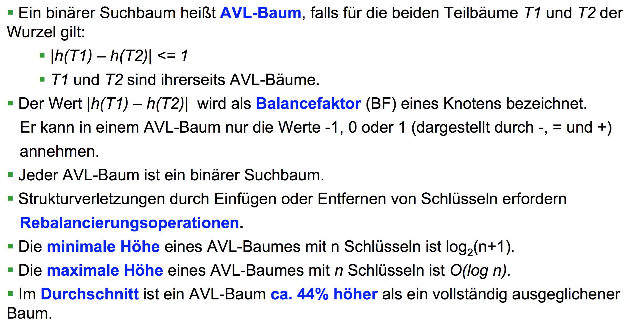
AVL-Bäume
G. M. Adelson-Velskii, E. M. Landis; In: Doklady Akademii Nauk SSSR 146, S. 263-266, 1962; Englische Übersetzung in Soviet Math 3, S. 1259-1263

Slide 104
Danksagung
Die AVL-Präsentationen wurden übernommen aus:
„Informatik II“ (Kapitel: Balancierte Bäume) gehalten von Martin Wirsing an der LMU http://www.pst.ifi.lmu.de/lehre/SS06/infoII/

Slide 105
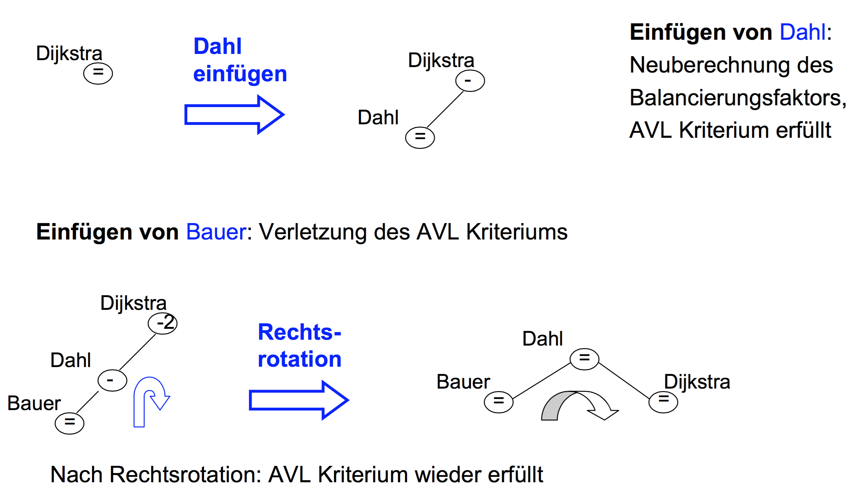
Einfügen in AVL-Baum
http://www.pst.ifi.lmu.de/lehre/SS06/infoII/

Slide 106
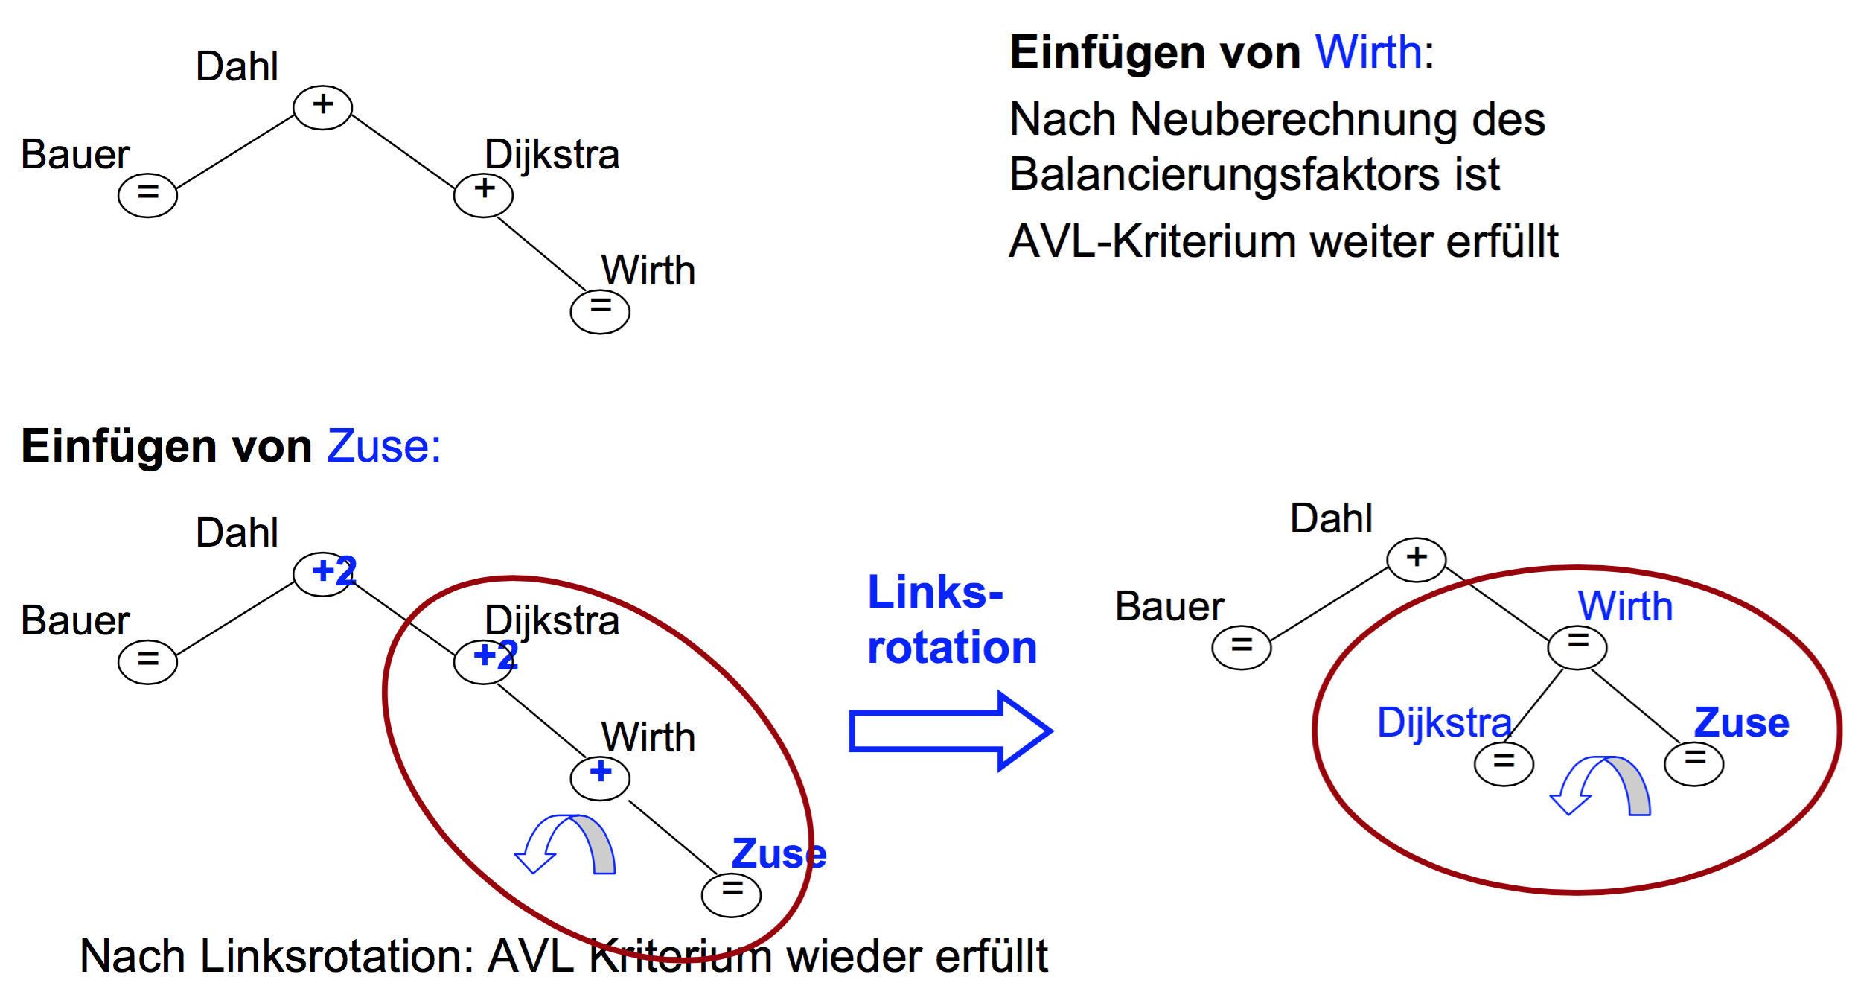
Einfügen in AVL-Baum
http://www.pst.ifi.lmu.de/lehre/SS06/infoII/

Slide 107
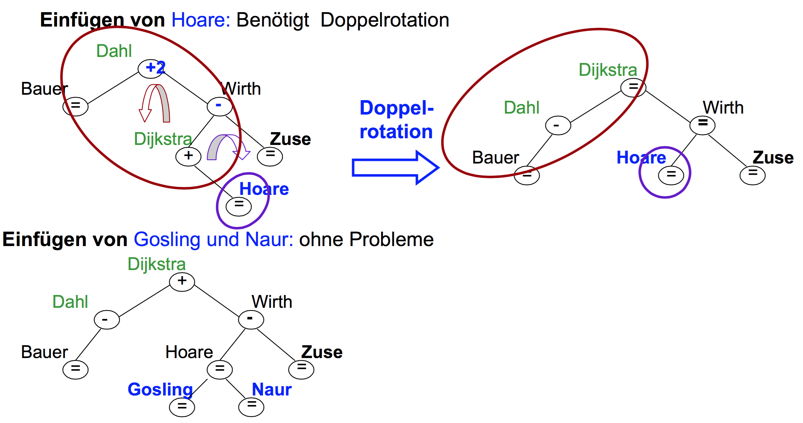
Einfügen in AVL-Baum
http://www.pst.ifi.lmu.de/lehre/SS06/infoII/

Slide 108
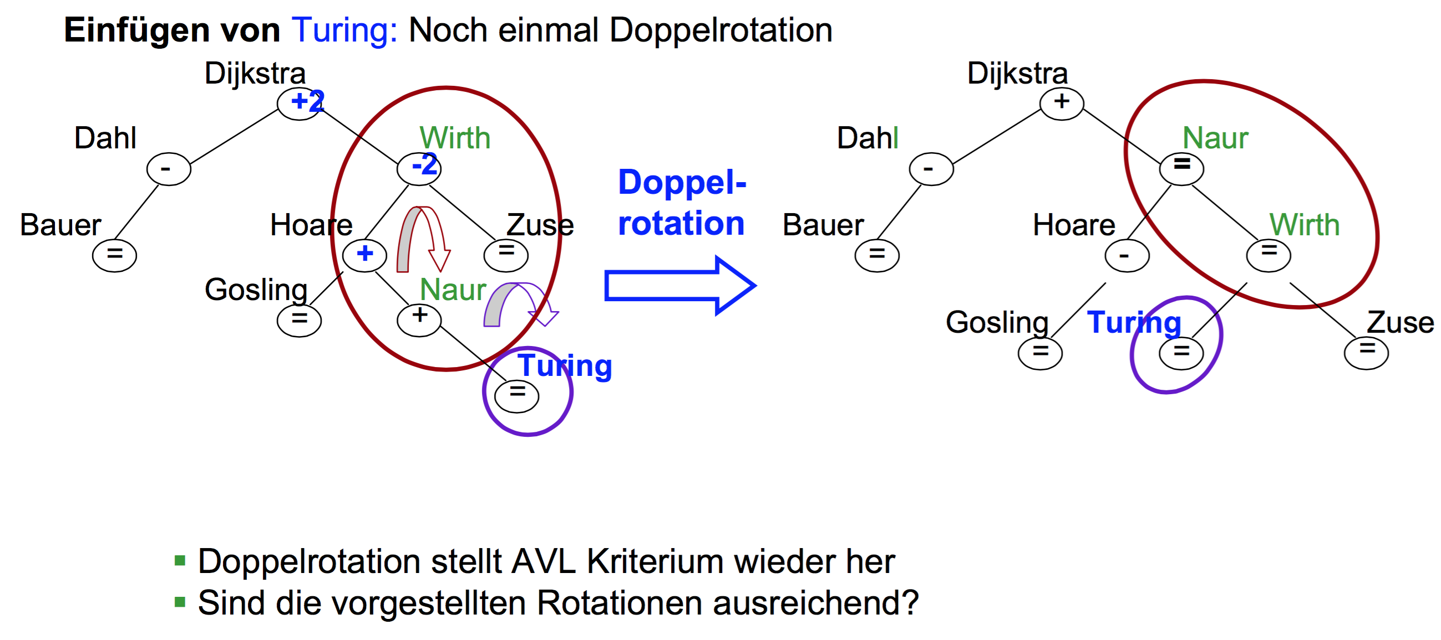
Einfügen in AVL-Baum
http://www.pst.ifi.lmu.de/lehre/SS06/infoII/

Slide 109
Anwendungsstelle der Rotation
http://www.pst.ifi.lmu.de/lehre/SS06/infoII/

Slide 110
Rotationstypen

Slide 111
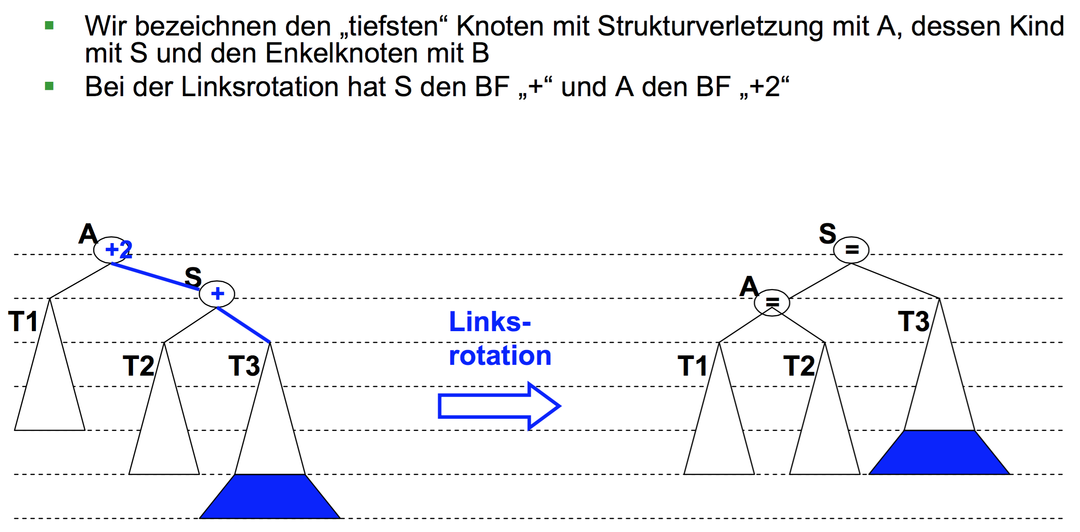
Typ RR: Linksrotation
http://www.pst.ifi.lmu.de/lehre/SS06/infoII/

Slide 112
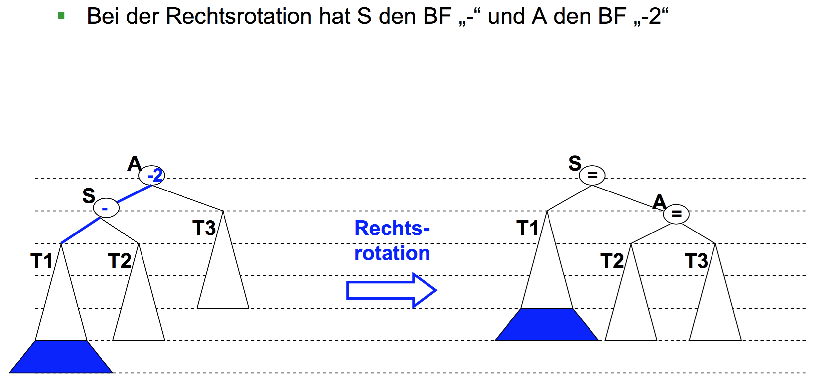
Typ LL: Rechtsrotation
http://www.pst.ifi.lmu.de/lehre/SS06/infoII/

Slide 113
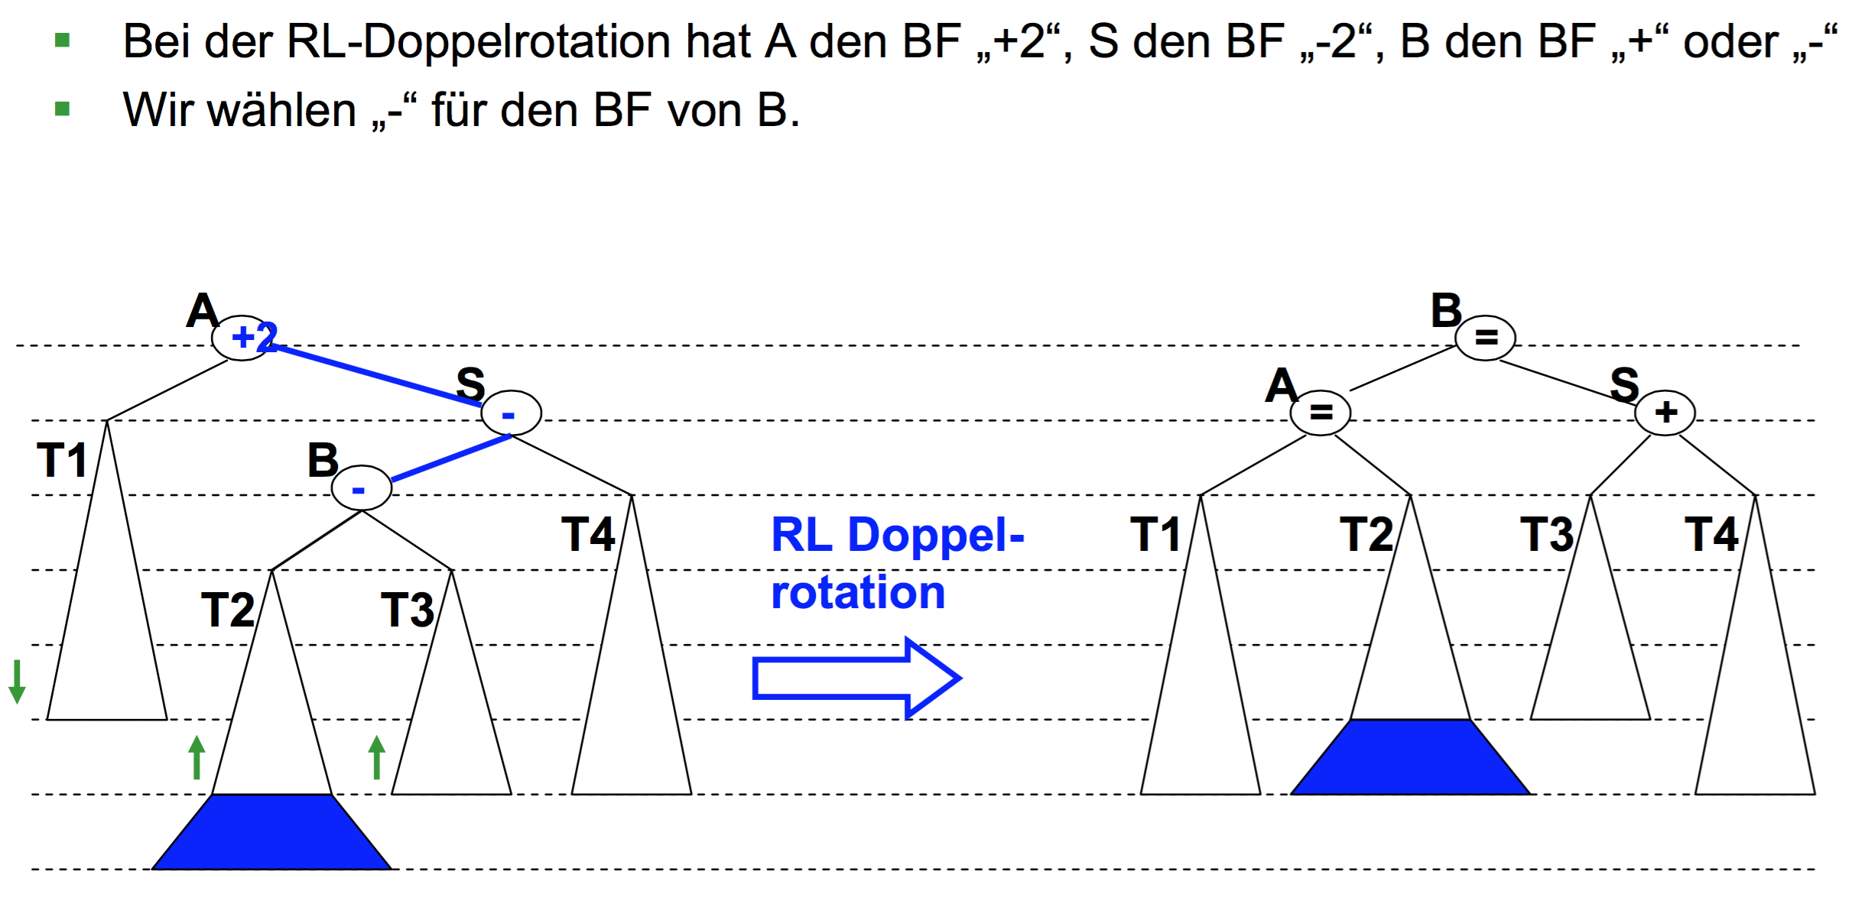
Typ RL: Doppelrotation
http://www.pst.ifi.lmu.de/lehre/SS06/infoII/

Slide 114
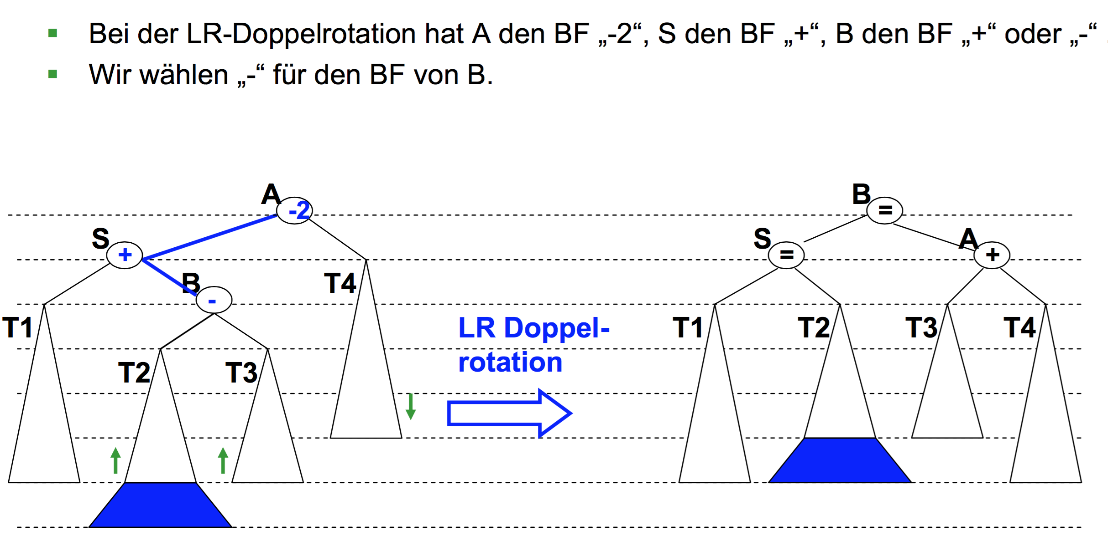
Typ LR: Doppelrotation
http://www.pst.ifi.lmu.de/lehre/SS06/infoII/

Slide 115
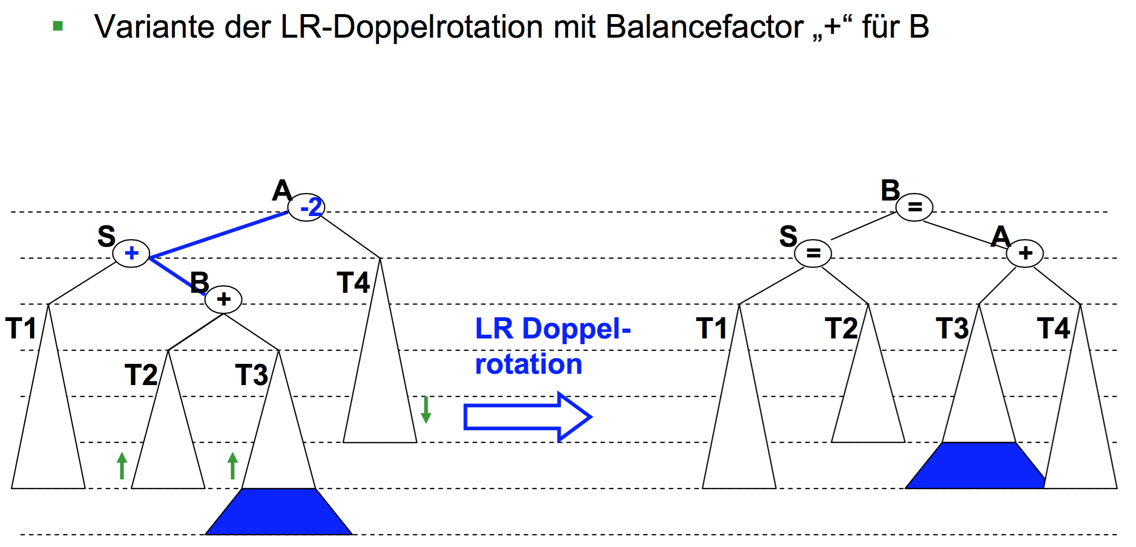
Typ LR: Doppelrotation
http://www.pst.ifi.lmu.de/lehre/SS06/infoII/

Slide 116
Löschen von Knoten in AVL-Bäumen
Löschen erfolgt wie bei Suchbäumen und kann (wie das Einfügen) zu Strukturverletzungen führen, die durch Rotationen ausgeglichen werden
Beim Löschen genügt nicht immer eine einzige Rotation oder Doppelrotation
Im schlechtesten Fall muss auf dem Suchpfad bottom-up vom zu entfernenden Schlüssel bis zur Wurzel auf jedem Level eine Rotation bzw. Doppelrotation durchgeführt werden
http://www.pst.ifi.lmu.de/lehre/SS06/infoII/

Slide 117
Vergleich
AVL-Baum:
search(k): O(log n)
insert(e): O(log n)
delete(k): O(log n)
Restrukturierungen:
insert(e): max. 1
delete(k): max. log n
Splay-Baum:
search: ≈O(log n) amort.
insert: O(log n)
delete: O(log n)
Rot-Schwarz-Baum:
search(k): O(log n)
insert(e): O(log n)
delete(k): O(log n)
Restrukturierungen:
insert(e): max. 1
delete(k): max. 2
Wann welche Repräsentation nehmen?

